Slide 1
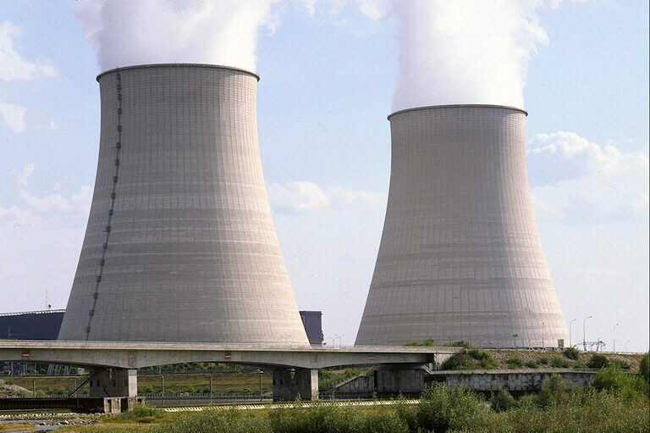
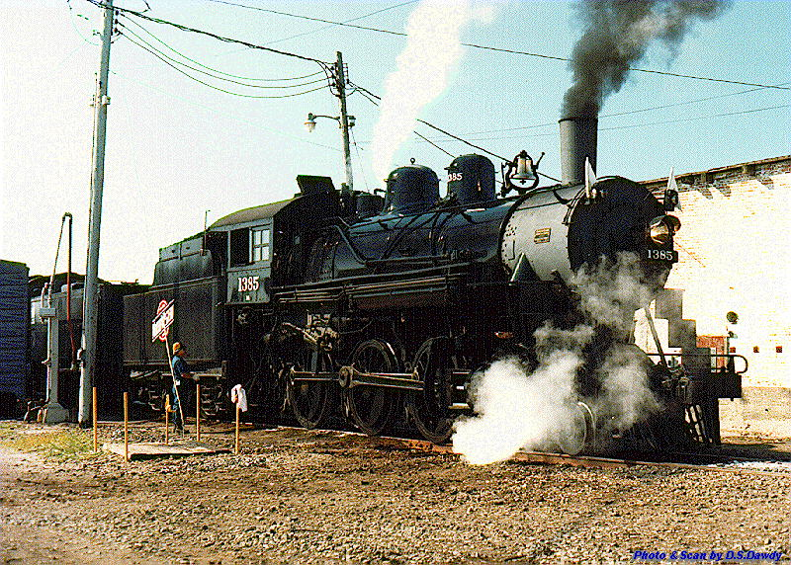
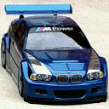
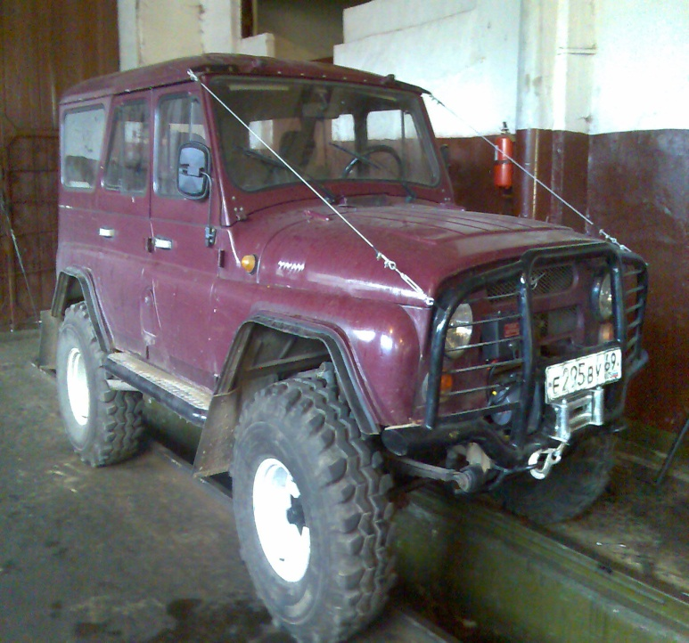
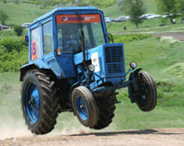
Тема урока «ТЕПЛОВЫЕ ДВИГАТЕЛИ»
Учитель физики МОУ СОШ № 8 г.Моздока РСО - Алания
Загилова С.И.
Учитель Загилова С.И.

Slide 2
ЦЕЛЬ УРОКА
ПОЗНАКОМИТЬСЯ С ВИДАМИ ТЕПЛОВЫХ ДВИГАТЕЛЕЙ
ИЗУЧИТЬ УСТРОЙСТВО ДВИГАТЕЛЕЙ
НАУЧИТЬСЯ РАСЧИТЫВАТЬ КОЭФФИЦИЕНТ ПОЛЕЗНОГО ДЕЙСТВИЯ

Slide 3
Тепловой двигатель – это устройство, преобразующее внутреннюю энергию сгорающего топлива в механическую энергию.

Slide 4
Виды тепловых двигателей:
Паровая машина,
Двигатель внутреннего сгорания,
Паровая и газовая турбины,
Реактивный двигатель.

Slide 5
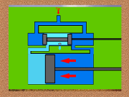
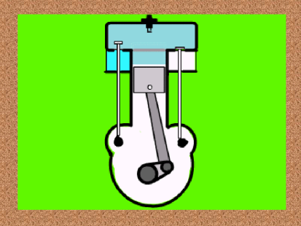
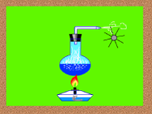
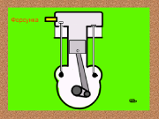
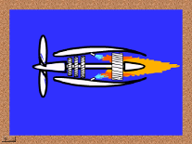
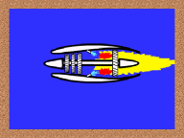
Паровые двигатели
Паровой двигатель
Двигатель внутреннего сгорания
Паровая и газовая турбины
Дизель
Турбореактивный двигатель
Турбовинтовой двигатель
Notes:
ъ

Slide 9
Цикл работы ДВС состоит из четырех тактов:

Slide 10
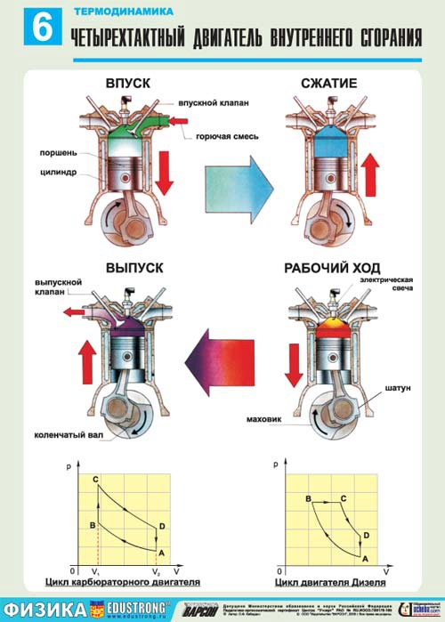

Slide 11
Двигатель Джованни Бранка, использующий энергию пара. Это было колесо с лопатками, в которое с силой ударяла струя пара, благодаря чему колесо начинало вращаться, это была первая паровая турбина.

Slide 13
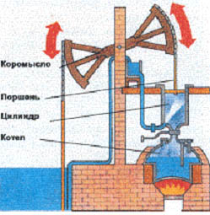
Английский кузнец Томас Ньюкомен.
создал двигатель для откачки воды.
Машина Ньюкомена, как и все ее
предшественницы, работала
прерывисто — между двумя рабочими
ходами поршня была пауза. Высотой
она была с четырех-пятиэтажный дом и,
следовательно, исключительно
«прожорлива»: пятьдесят лошадей
подвозили ей топливо. Обслуживающий персонал состоял из двух человек:
кочегар непрерывно подбрасывал
уголь в топки, а механик управлял
кранами, впускающими пар и холодную воду в цилиндр.

Slide 14
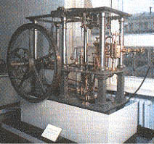
Создателем другого универсального парового двигателя, который получил широкое распространение, стал английский механик Джеймс Уатт (1736-1819).
Работая над усовершенствованием машины Ньюкомена, он в 1784 году построил двигатель, который годился для любых нужд. Изобретение Уатта было принято на ура. В наиболее развитых странах Европы ручной труд на фабриках и заводах все больше и больше заменялся работой машин. Универсальный двигатель стал необходим производству, и он был создан.
В двигателе Уатта применен так называемый кривошипно-шатунный механизм, преобразовывающий возвратно-поступательное движение поршня во вращательное движение колеса.

Slide 15
Коэффициент полезного действия
Коэффициентом полезного действия теплового двигателя называется выраженное в процентах отношение полезной работы совершенной двигателем, к количеству теплоты полученной от нагревателя
КПД=Ап*100%/Аз

Slide 16
Применение тепловых двигателей

Slide 17
Тепловые двигатели и охрана окружающей среды
Выделение в атмосферу углекислого газа
Парниковый эффект
Уменьшение содержания кислорода в атмосфере
Кислотные дожди

Slide 18
Состав отработанных газов, %

Slide 19
Проверьте ваши знания. Выберите правильный ответ.

Slide 20
1. Какие из названных ниже механизмов являются неотъемлемыми частями любого теплового двигателя?
А. цилиндр
Б. турбина
В. нагреватель
Г. поршень

Slide 21
2. Тепловой двигатель за цикл получает от нагревателя 200 Дж и отдает холодильнику 150 Дж. Чему равен КПД двигателя?
А. 25%
Б. 33%
В. 67%
Г. 75%

Slide 22
3. Температуру нагревателя и холодильника теплового двигателя повысили на одинаковое количество градусов. Как изменится при этом КПД двигателя?
А. увеличился
Б. уменьшился
В. не изменился
Г. сначала увеличился, затем уменьшился

